Slide 1
Организация и проведение онлайн-соревнований
Ефимов Сергей Васильевич,
Ефимов Сергей Сергеевич,
Милованов Юрий Иванович

Slide 2
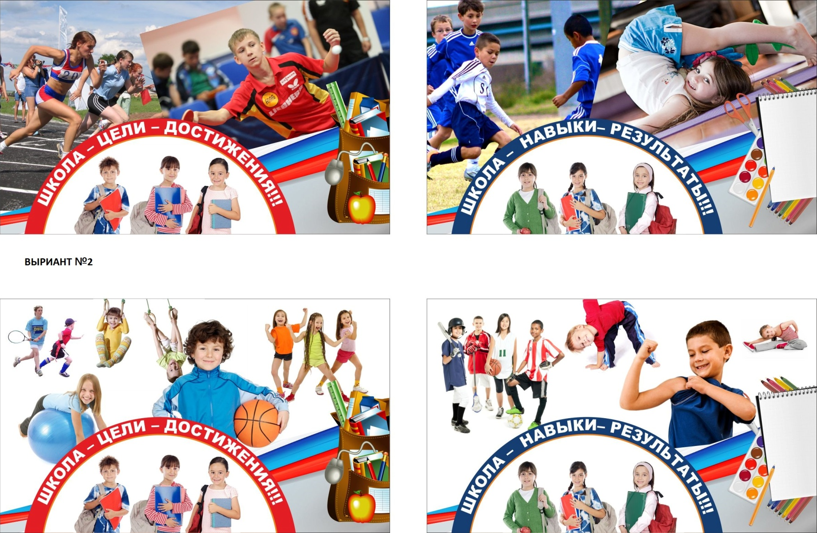
Соревнования - неотъемлемая часть работы учителя

Slide 3
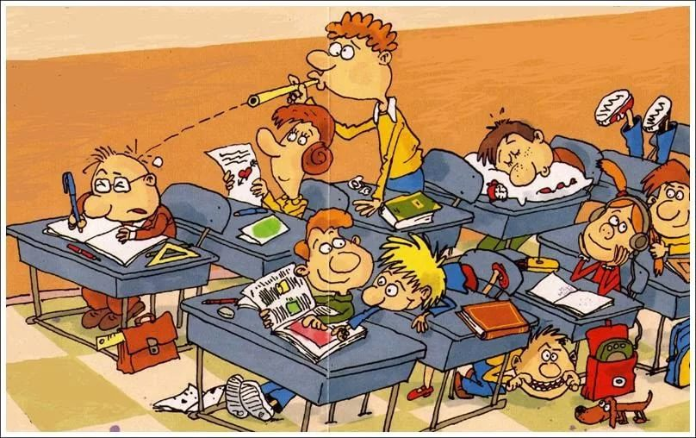
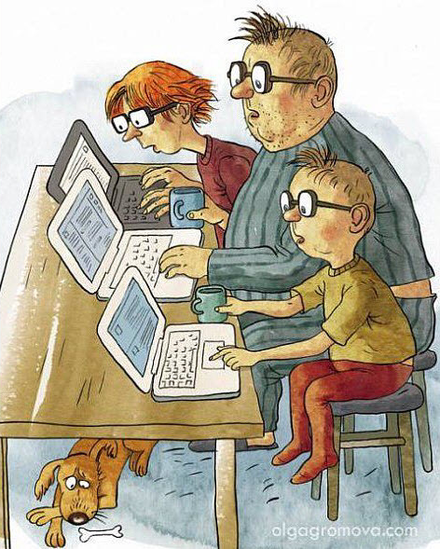
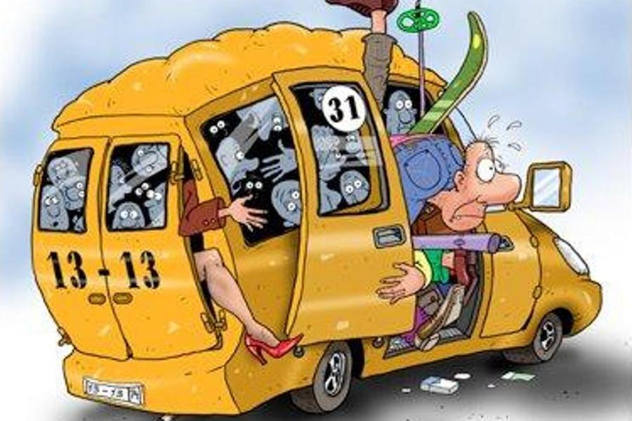
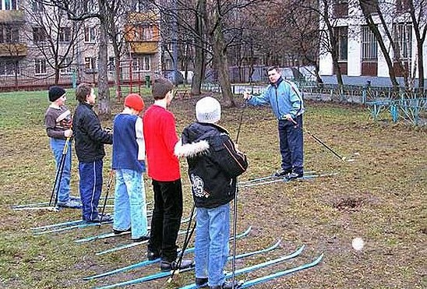
Проблемы межшкольных соревнований
Проблема первая: транспорт
Проблема вторая: учебные занятия
Проблема третья: количество участников
Проблема четвёртая: интернет-зависимость

Slide 4
Базовые принципы онлайн-соревнований
1. Массовость
2. Наглядность, оперативность
3. Практически неограниченное число соревнующихся
4. Доступность, возможность самостоятельной подготовки

Slide 5
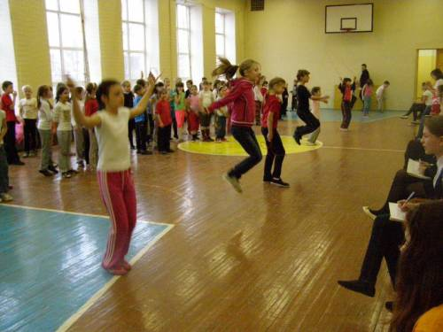
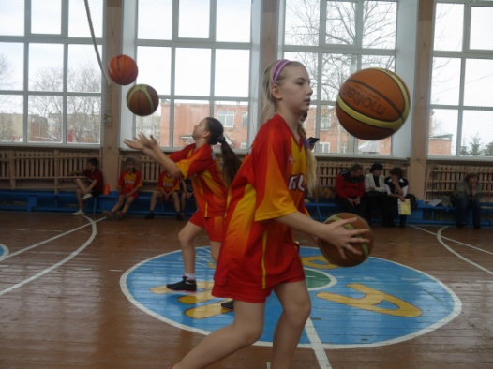
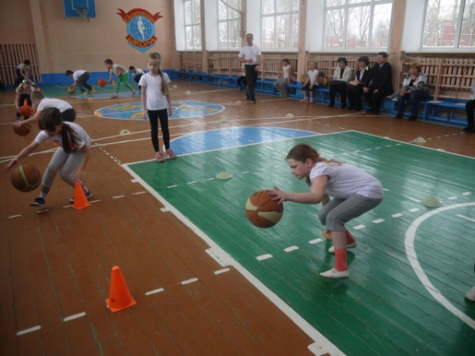
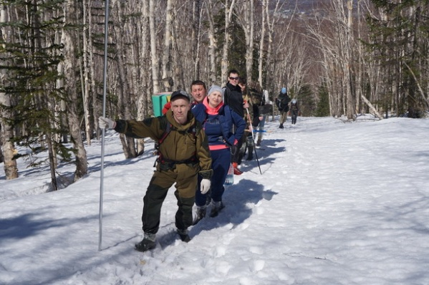
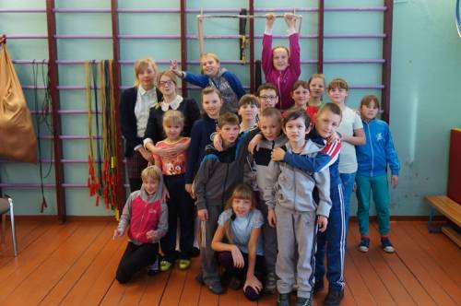
Опробованные формы онлайн соревнований
Весёлая скакалка
Оранжевый мяч
Баскетболёнок
Кругосветка
Олимпийские надежды

Slide 6
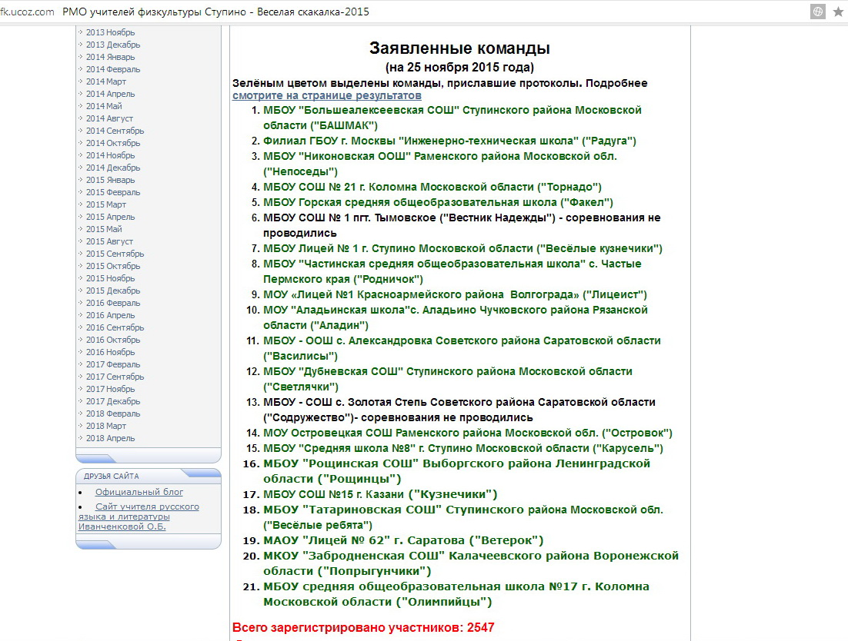
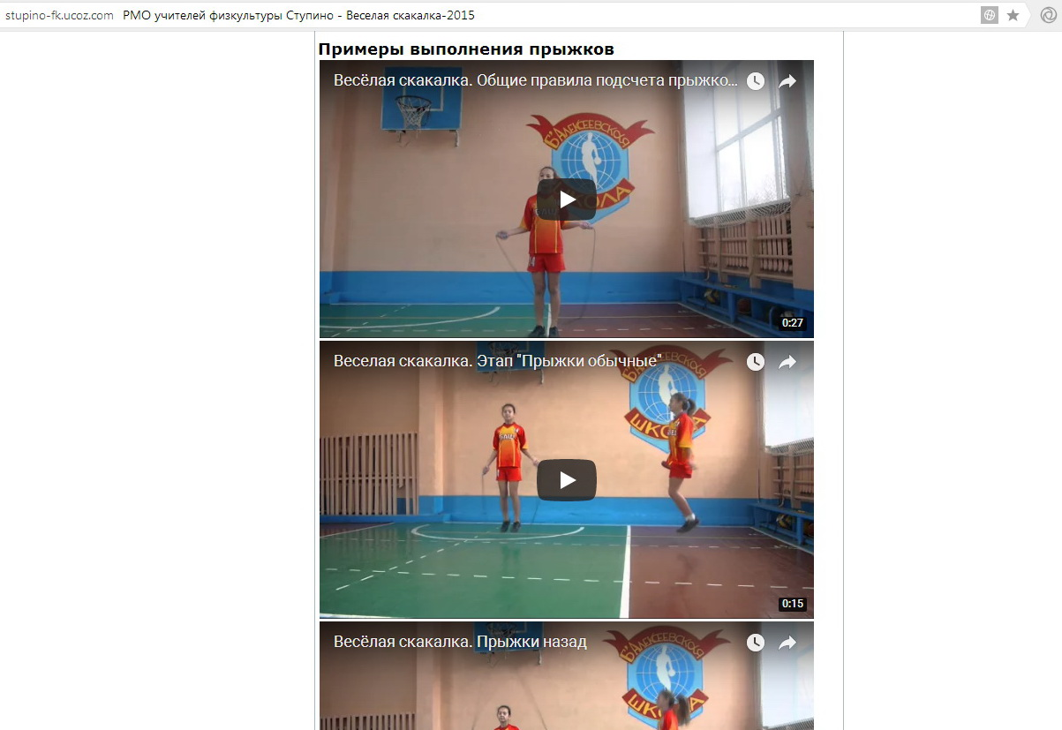
Организация онлайн-соревнований

Slide 7
Пример выполнения упражнений

Slide 8
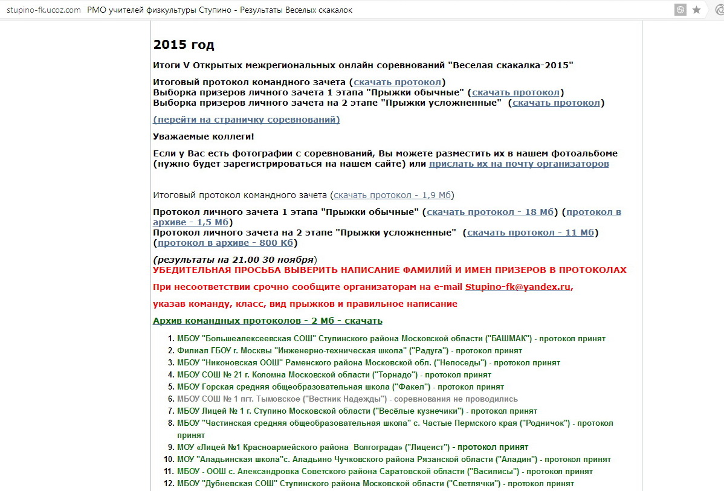
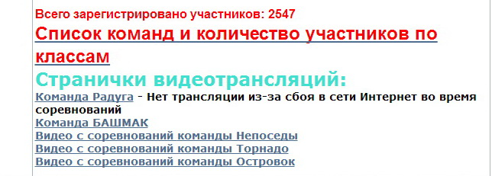
Организация онлайн-соревнований

Slide 9
Недостатки онлайн-соревнований
Субъективная оценка результатов
Соблюдение правил участниками
Нет непосредственного контакта с соперником

Slide 10
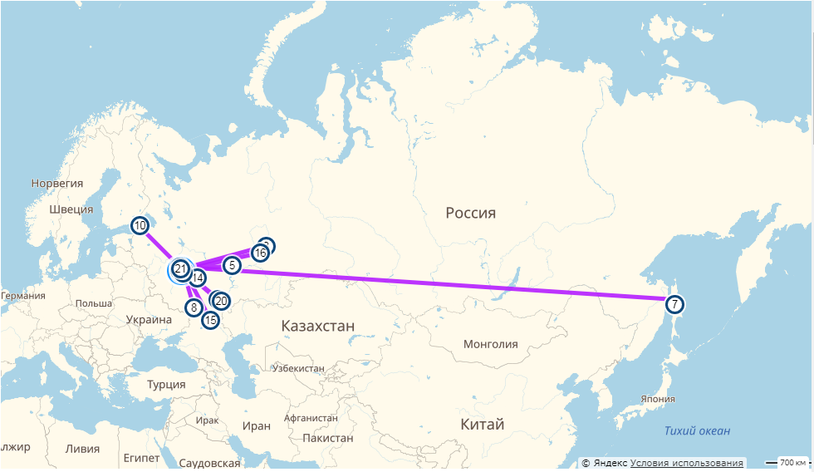
География соревнований

Slide 11
Статистика
 | Всего | 1 классы | 2 классы | 3 классы | 4 классы | Команд | Классов | 1 | 2 | 3 | 4
Всего | 8314 | 1361 | 2139 | 2480 | 2334 | 95 | 469 | 79 | 120 | 137 | 133
2011 | 248 | 31 | 74 | 66 | 77 | 5 | 20 | 3 | 6 | 6 | 5
2012 | 785 | 126 | 261 | 252 | 146 | 11 | 51 | 7 | 15 | 17 | 12
2013 | 1617 | 189 | 317 | 626 | 485 | 20 | 92 | 13 | 19 | 32 | 28
2014 | 1804 | 337 | 427 | 465 | 575 | 20 | 94 | 17 | 23 | 24 | 30
2015 | 1961 | 396 | 568 | 481 | 516 | 19 | 103 | 21 | 29 | 26 | 27
2016 | 1541 | 265 | 385 | 490 | 401 | 14 | 89 | 16 | 22 | 27 | 24
2017 | 358 | 17 | 107 | 100 | 134 | 6 | 20 | 2 | 6 | 5 | 7

Slide 12
Весело всем!

